Slide 1
第三讲
线性规划问题和基本性质
备课人：信息专业第三组
答辩人：吴芳、李华龙、乔博、康旭艳

Slide 2
导入
线性规划
工程和管理科学中大量实际线性规划问题
非线性最优化问题求解基础
（迭代法、局部线性近似）

Slide 3
目录
线性规划概念及数学模型
线性规划的标准化
图解法求解
线性规划的基本性质
习题

Slide 4
第一部分 线性规划概念及数学模型
线性规划的概念
模型分类
建立数学模型的一般步骤
数学模型举例

Slide 5
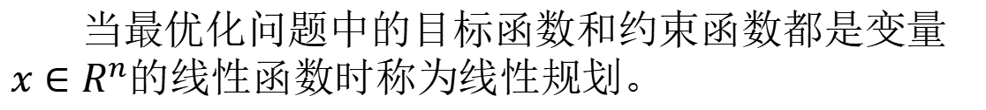
第一部分 线性规划概念及数学模型
线性规划的概念
模型分类
资源有限，使利益最大化。
目标一定，使资源消耗最小化。

Slide 6
第一部分 线性规划概念及数学模型
建立数学模型的一般步骤
1.根据影响所要达到目的的因素找到决策变量；
2.由决策变量和所在达到目的之间的函数关系确定目标函数；
3.由决策变量所受的限制条件确定决策变量所要满足的约束条件。

Slide 7
第一部分 线性规划概念及数学模型
数学模型举例
1、生产安排模型
2、混合配料模型
3、配套生产模型
4、运输问题模型
5、截料模型
6、投资模型
7、连续加工模型

Slide 8
第一部分 线性规划概念及数学模型
1、生产安排模型
某工厂生产甲、乙两种产品，生产这两种产品需要消耗A、B两种原料，具体数据见下表。现该厂每周能够得到A、B两种原料分别为160吨、150吨。已知该厂生产的每吨甲、乙两种产品的利润分别为3千元、1千元。问该厂应如何生产使利益最大化。
产品 原料 | 每吨产品的消耗（千元） | 每吨产品的消耗（千元） | 每周资源总量（吨）
每周资源总量（吨） | 甲 | 乙 | 乙
A原料 | 3 | 2 | 160
B原料 | 5 | 1 | 150

Slide 9
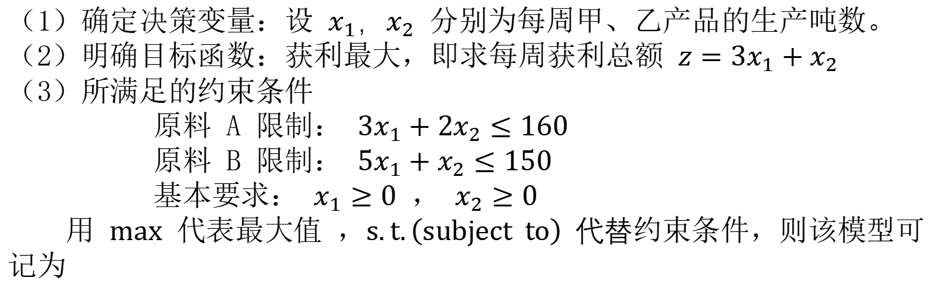
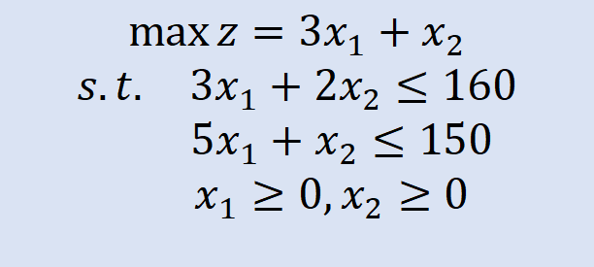
第一部分 线性规划概念及数学模型

Slide 10
第一部分 线性规划概念及数学模型
2、混合配料模型
养鸡场有一万只鸡，用动物饲料和谷物饲料混合喂养，每天每只鸡平均吃混合饲料一斤，动物饲料占比不少于 1/5，动物饲料每斤0.25元，谷物饲料每斤0.20元。饲料供应商每周至多供应谷物饲料5万斤，应如何混合饲料使得养鸡场每周成本最低。

Slide 11
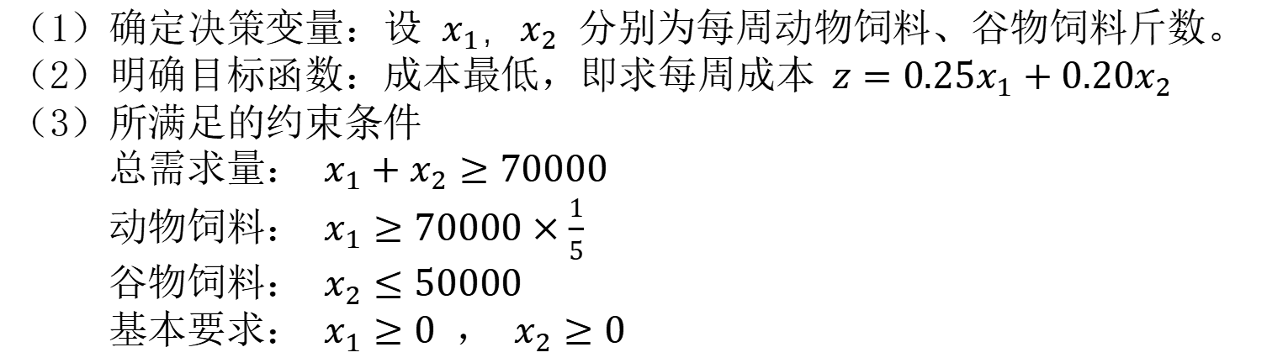
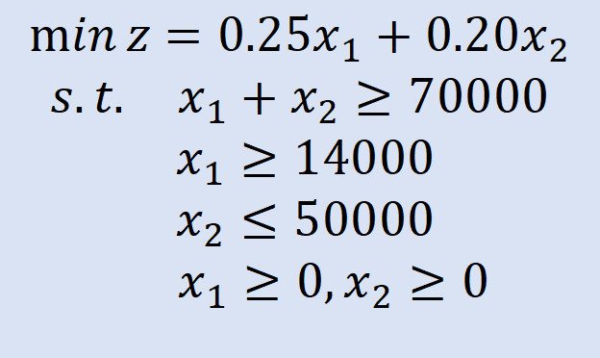
第一部分 线性规划概念及数学模型

Slide 12
第一部分 线性规划概念及数学模型
3、运输问题模型
从甲城调出蔬菜2000吨，从乙城调出蔬菜1100吨；分别供应 A地 1700吨，B地 1100吨，C地 200吨，D地 100吨。每吨运费如下表，给出总运费最省的方案。
 | A | B | C | D
甲城 | 21 | 25 | 7 | 15
乙城 | 51 | 51 | 37 | 15

Slide 13
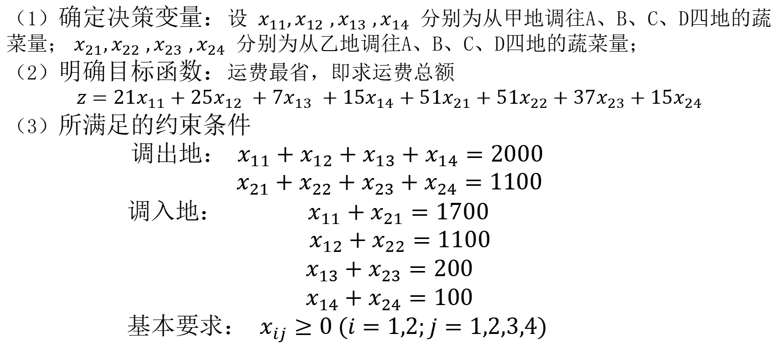
第一部分 线性规划概念及数学模型

Slide 14
第二部分 线性规划的标准化
线性规划的一般式
线性规划的标准式
标准化的一般步骤
例题讲解

Slide 15
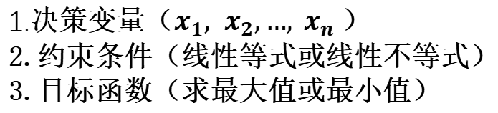
第二部分 线性规划的标准化
一般式
max(min) z=c₁x₁+ c₂x₂+…+c_{n}x_{n}
线性规划模型的三要素
a₁₁x₁+ a₁₂x₂+…+ a_{1n}x_{n} ≤ (=, ≥)b₁
a₂₁x₁+ a₂₂x₂+…+ a_{2n}x_{n} ≤(=, ≥)b₂
… … …
a_{m1}x₁+ a_{m2}x₂+…+ a_{mn}x_{n} ≤ (=, ≥)b_{m}

Slide 16
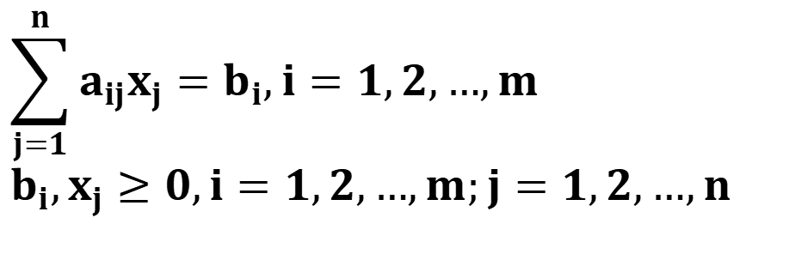
第二部分 线性规划的标准化
标准式
标准化两注意
1.线性等式约束
2.变量非负约束

Slide 17
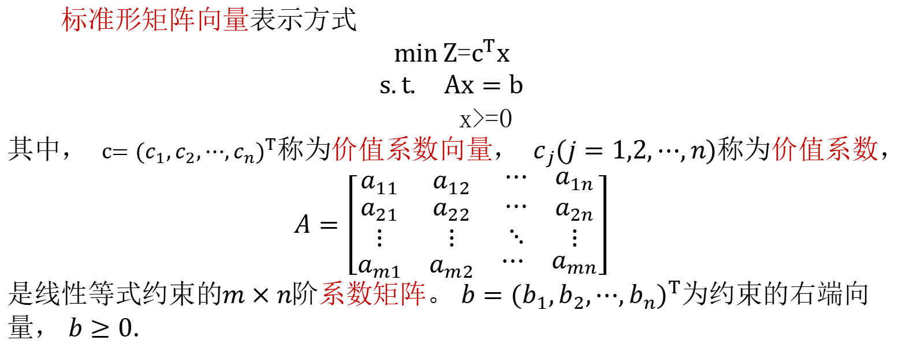
第二部分 线性规划的标准化

Slide 18
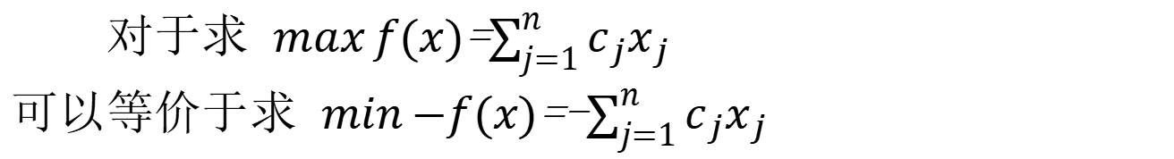
第二部分 线性规划的标准化
化标准形的一般步骤
1.极大值问题极小化（目标函数的转换）

Slide 19
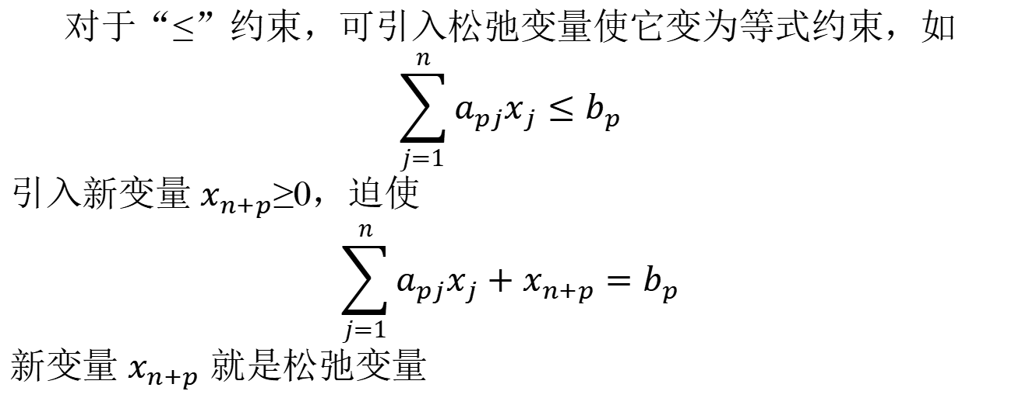
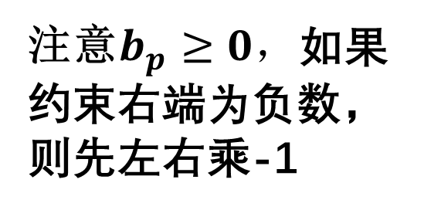
第二部分 线性规划的标准化
2.松弛变量（约束条件的转换）

Slide 20
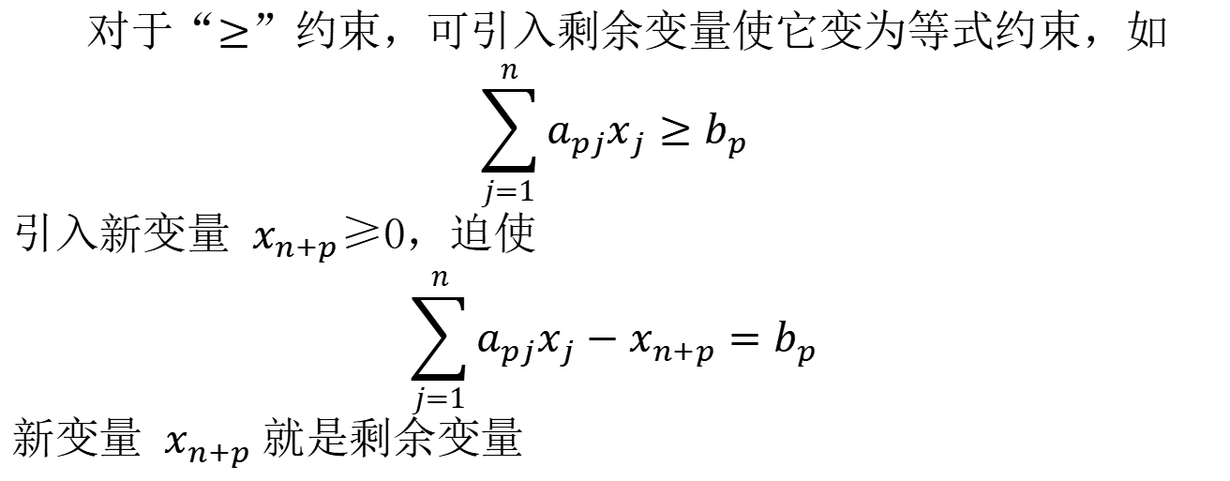
第二部分 线性规划的标准化
3.剩余变量（约束条件的转换）

Slide 21
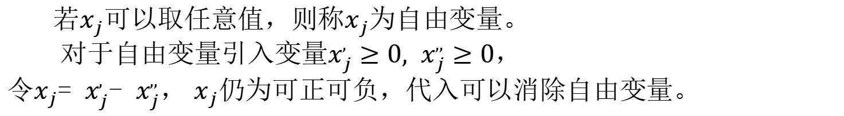
第二部分 线性规划的标准化
4.自由变量（变量的非负约束）

Slide 22
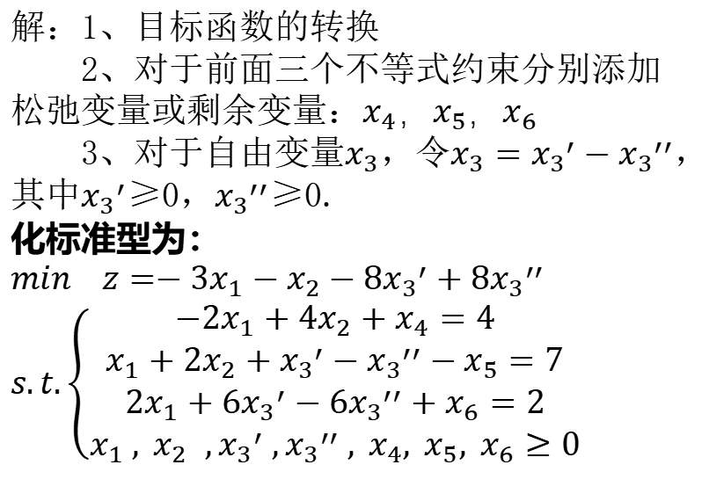
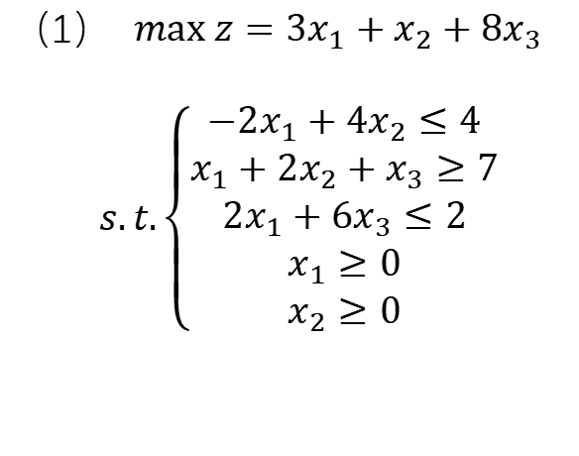
第二部分 线性规划的标准化
例题讲解
将下面的线性规划问题转化为标准型。

Slide 23
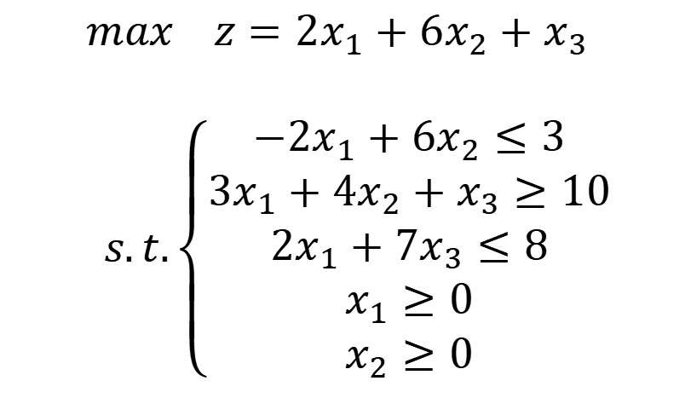
第二部分 线性规划的标准化
练习

Slide 24
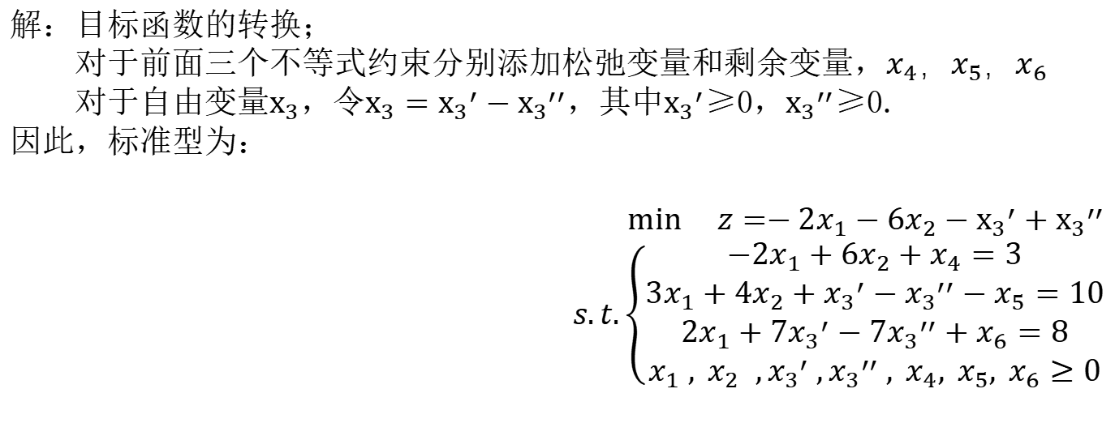
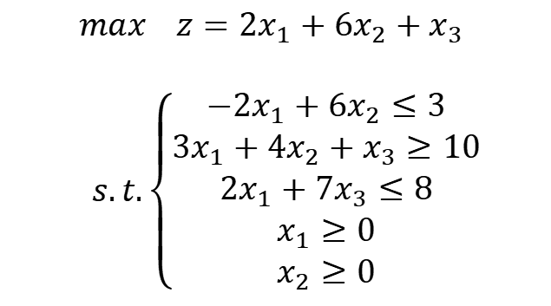
第二部分 线性规划的标准化

Slide 25
第三部分 图解法
图解法的基本概念
图解法的一般步骤
例题讲解

Slide 26
第三部分 图解法
一、线性规划图解法基本概念
1、本质：用几何作图的方法求出最优解
2、适用问题：线性规划，两个变量
3、步骤：
①建立数学模型
②绘制约束条件不等式图，做出可行解集对应
的可行解
③画出目标函数的等值线并平移
④根据等值线与可行域的相互关系确定最优解

Slide 27

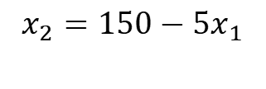

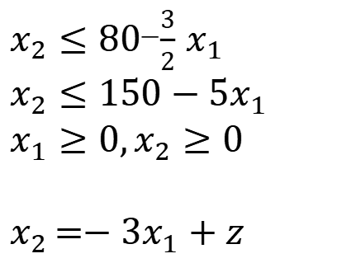


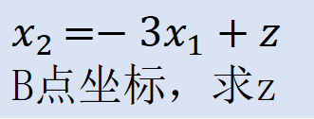
第三部分 图解法
例题解析（生产安排模型）
A
B
O
C

Slide 28

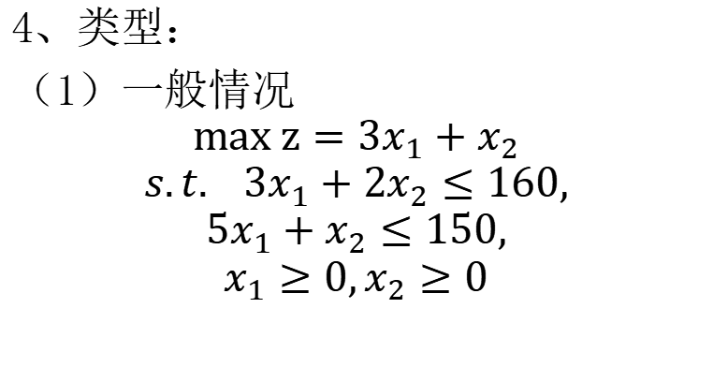


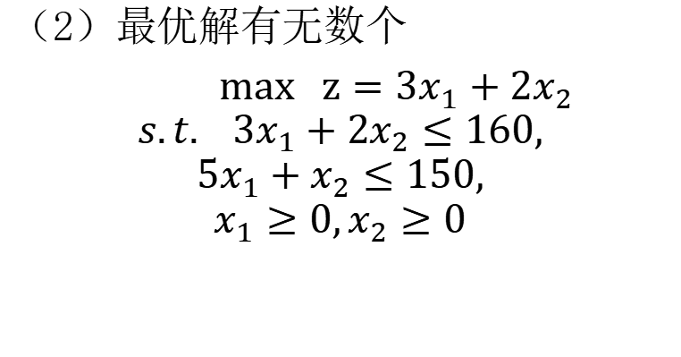





第三部分 图解法
A
B
O
C

Slide 29
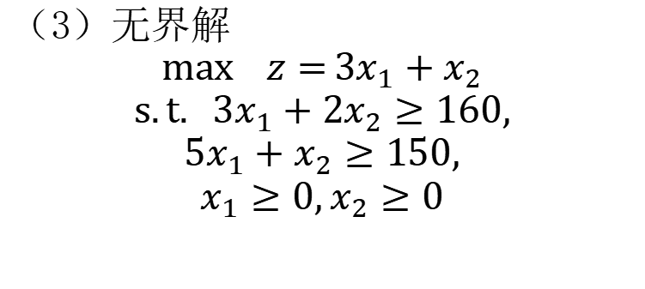


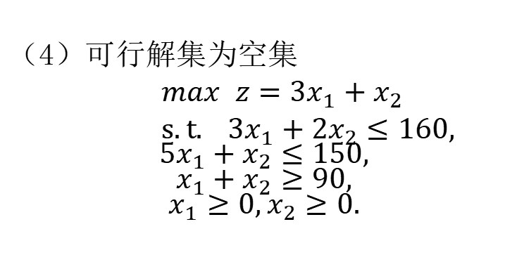



第三部分 图解法

Slide 30
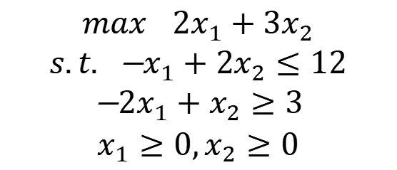
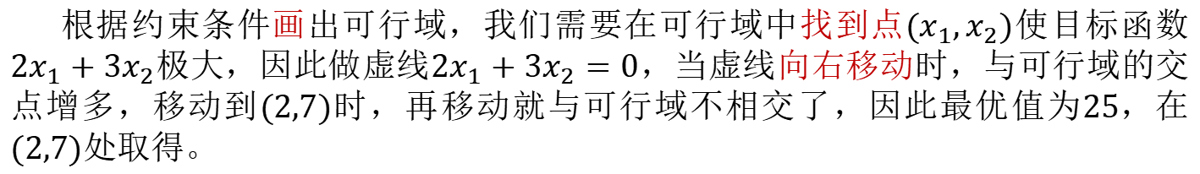
第三部分 图解法
用图解法确定下述线性规划问题的最优解。

Slide 31
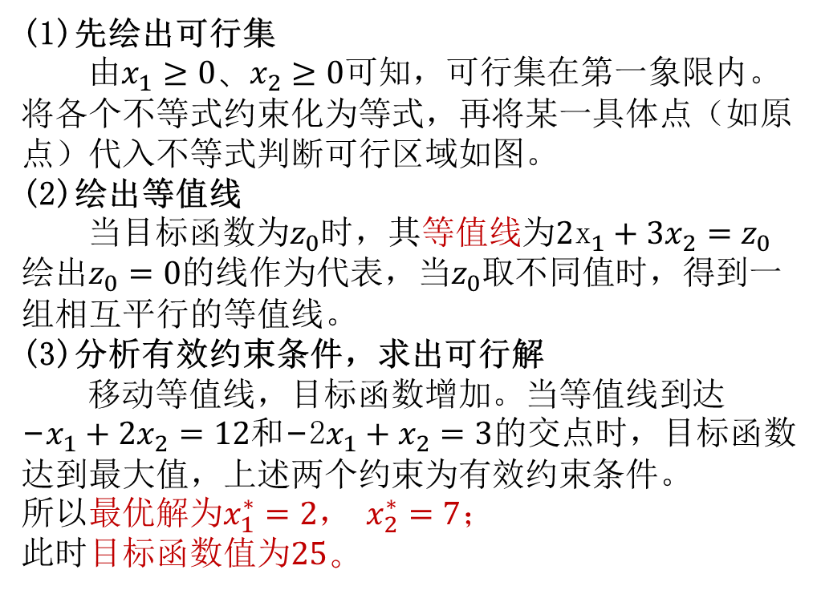




第三部分 图解法

Slide 32
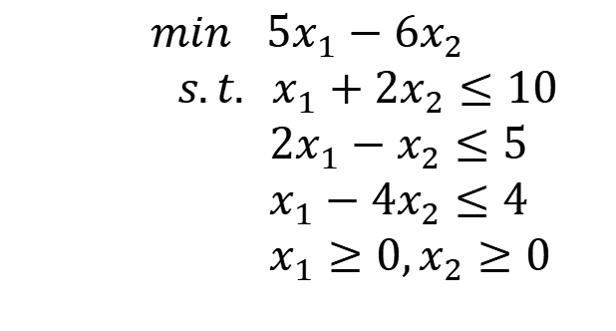
第三部分 图解法
练习题：
用图解法确定该线性规划问题的最优解。

Slide 33
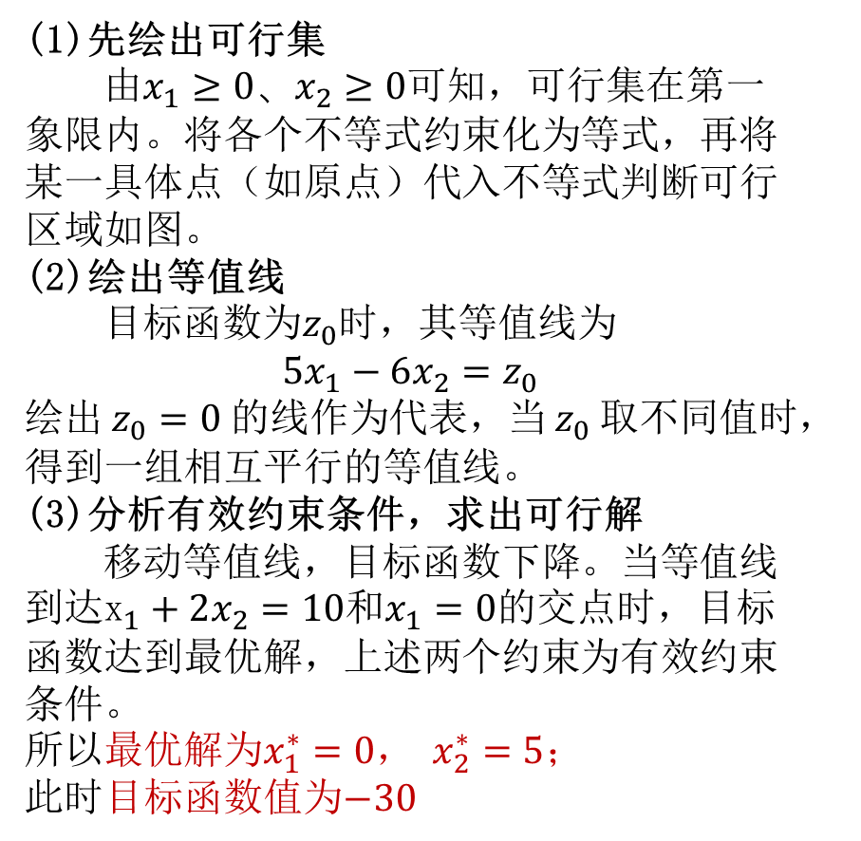





第三部分 图解法

Slide 34
第四部分 线性规划的基本性质
基本概念
定理及性质
例题讲解

Slide 35
第四部分 线性规划的基本性质
基本概念
性质：
1、线性规划问题的可行域如果非空，则是一个凸集—凸多面体；
2、如果线性规划问题有最优解，那么最优解可在可行域的顶点中确定；
3、如果可行域有界，且可行域只有有限个顶点，则问题的最优解必存在，并在这有限个顶点中确定；
4、最优解可由最优顶点处的有效约束形成的方程组的解确定。

Slide 36
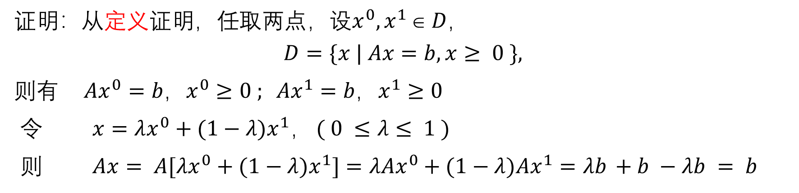
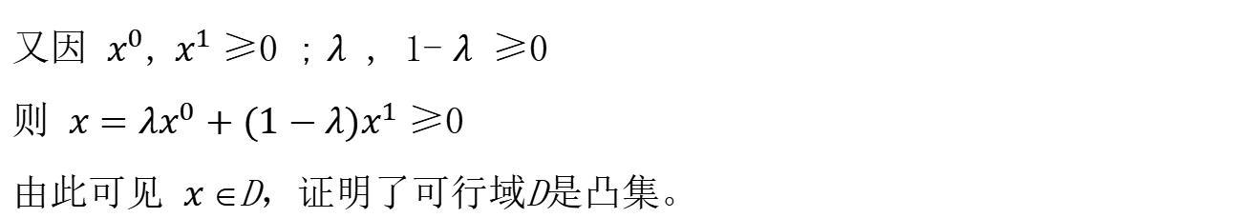
第四部分 线性规划的基本性质
例2.1.5 证明下述线性规划的可行域是凸集

Slide 37
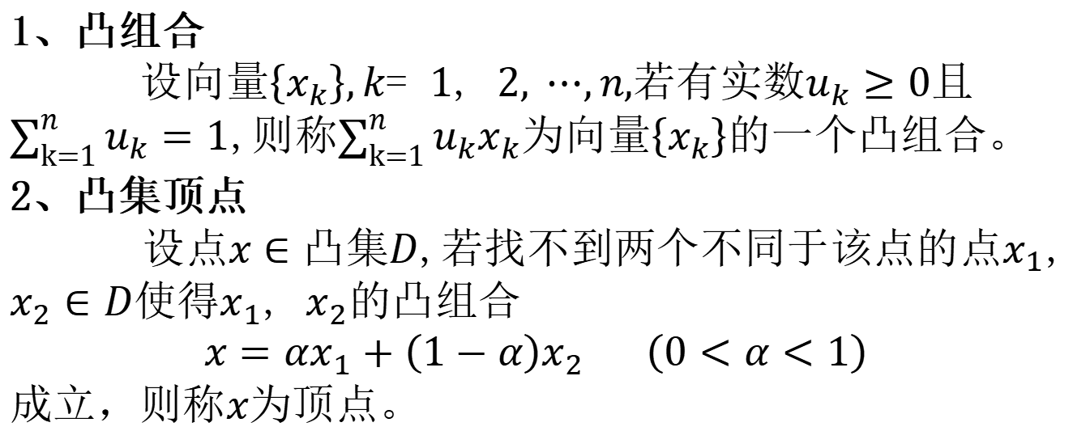
第四部分 线性规划的基本性质
基本概念

Slide 38
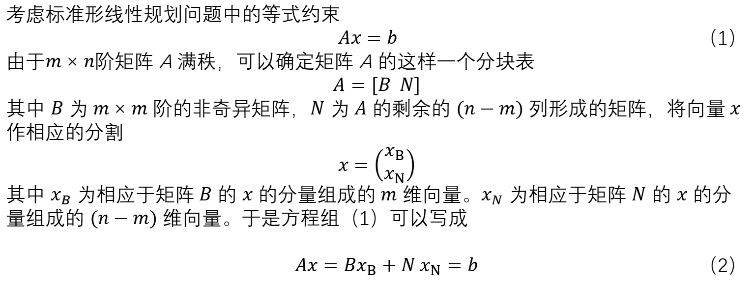
第四部分 线性规划的基本性质

Slide 39
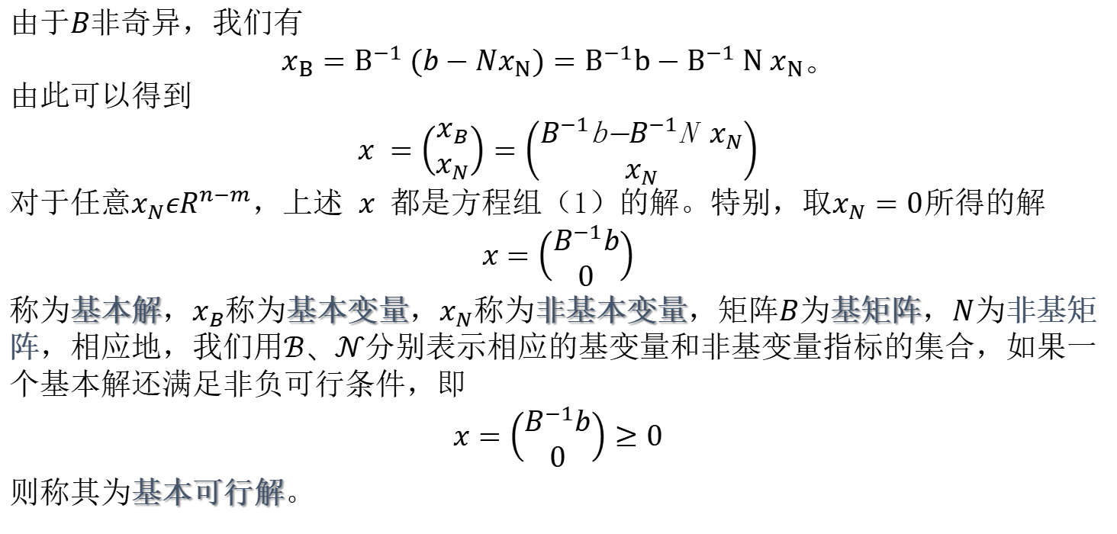
第四部分 线性规划的基本性质

Slide 40
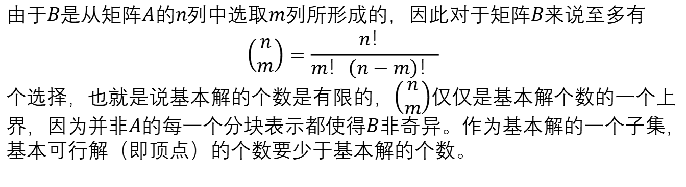
第四部分 线性规划的基本性质

Slide 41
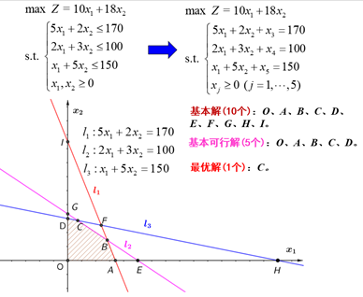
第四部分 线性规划的基本性质
基本解：各个等式约束直线的交点，外加与坐标轴的交点
基本可行解：基本解里面在可行域范围的那些基本解，可行域的顶点
最优解：基本可行解里使目标函数最大（最小）的基本可行解

Slide 42
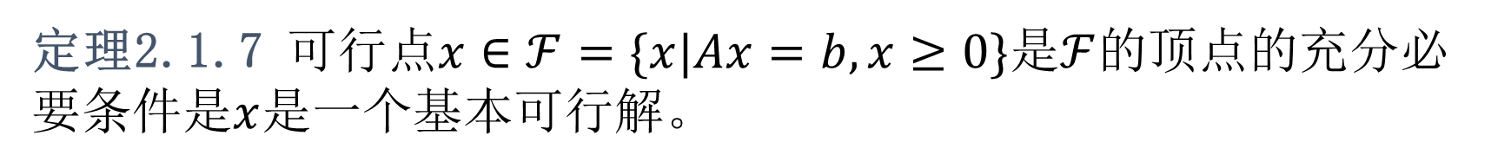
第四部分 线性规划的基本性质
定理及性质

Slide 43
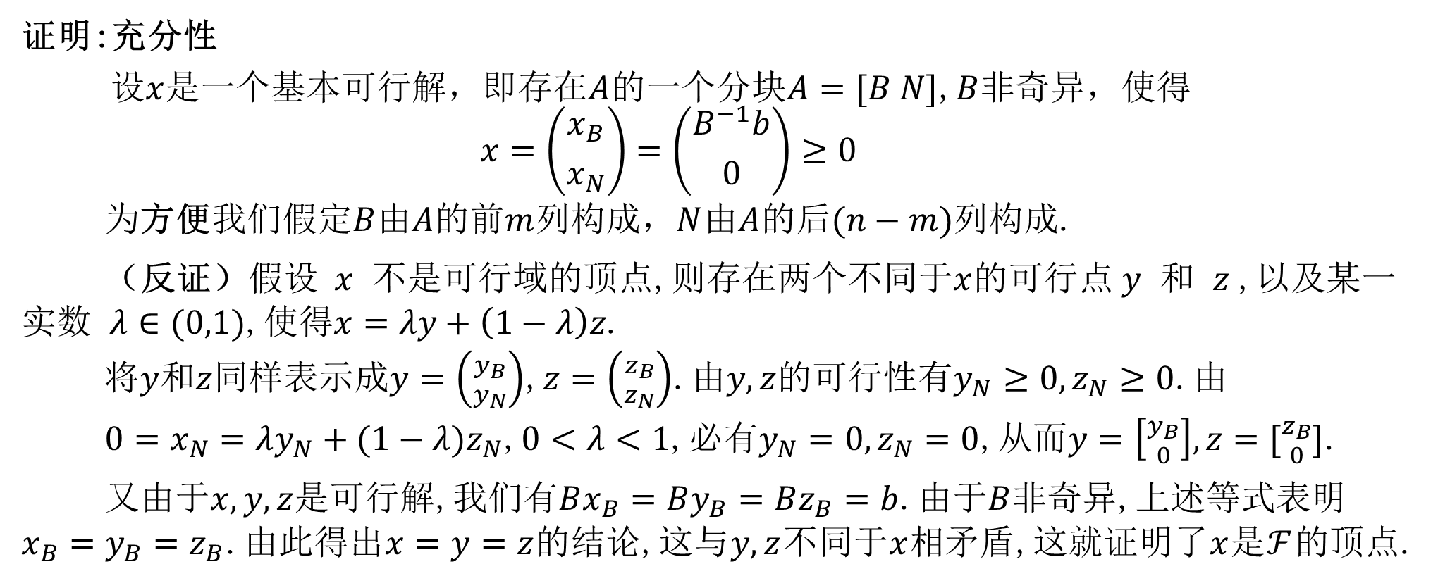
第四部分 线性规划的基本性质

Slide 44
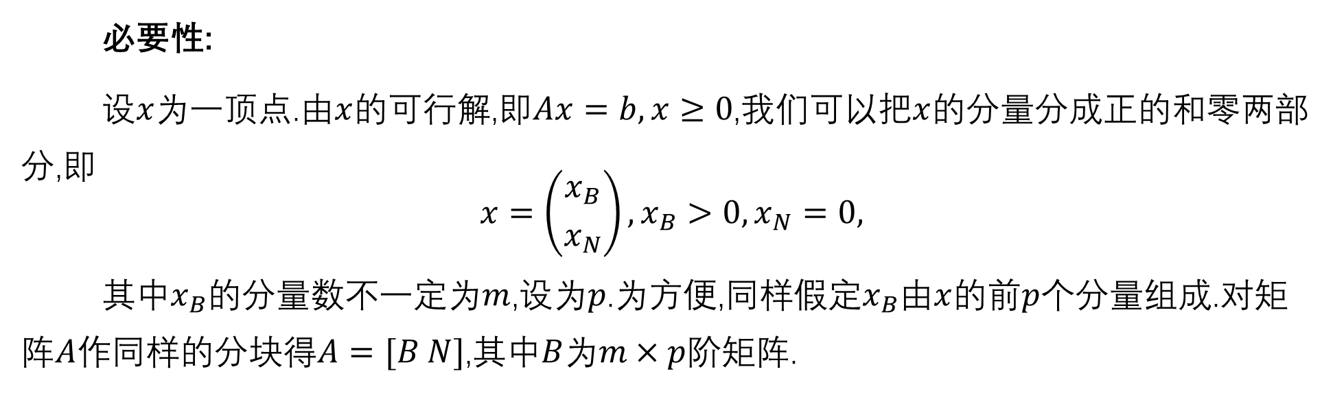
第四部分 线性规划的基本性质

Slide 45
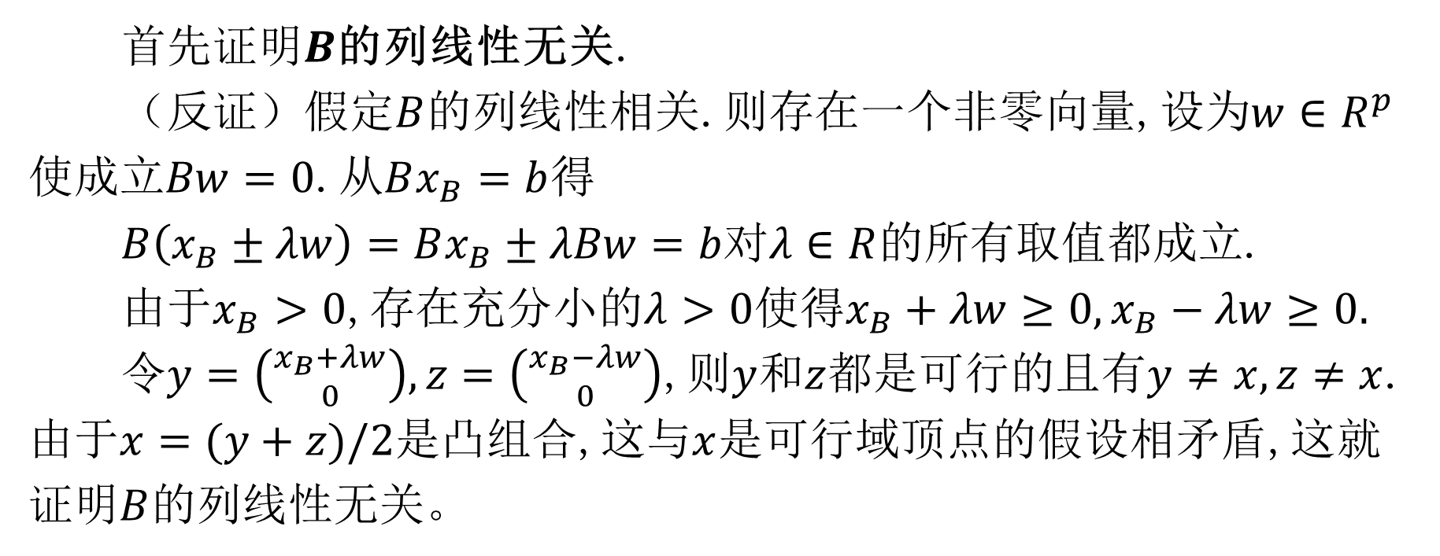
第四部分 线性规划的基本性质

Slide 46
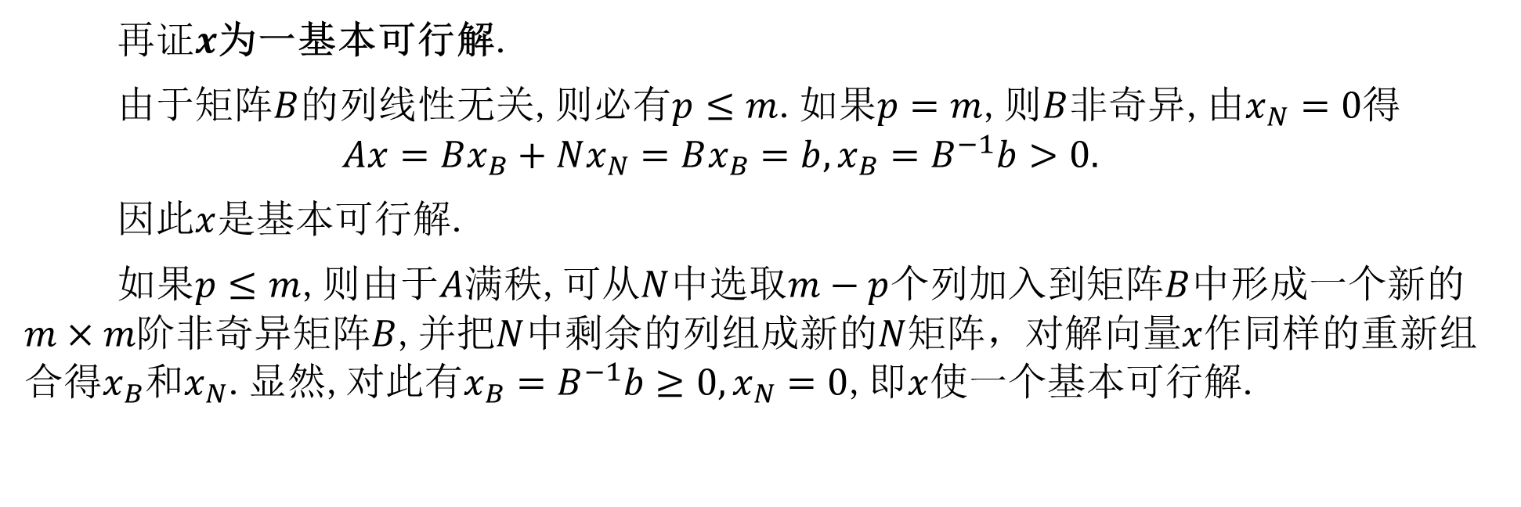
第四部分 线性规划的基本性质

Slide 47
从定理的证明过程可以看到,对于一个基本可行解并非它的所有基本变量都可能取正值,如果某个基本可行解中的基本变量含有零分量,则称其为退化的基本可行解(顶点).一个有退化顶点的线性规划称为退化的线性规划.我们通常对线性规划作非退化的假定,这是因为退化现象是由于约束条件中存在可删除的约束而出现的.

Slide 48
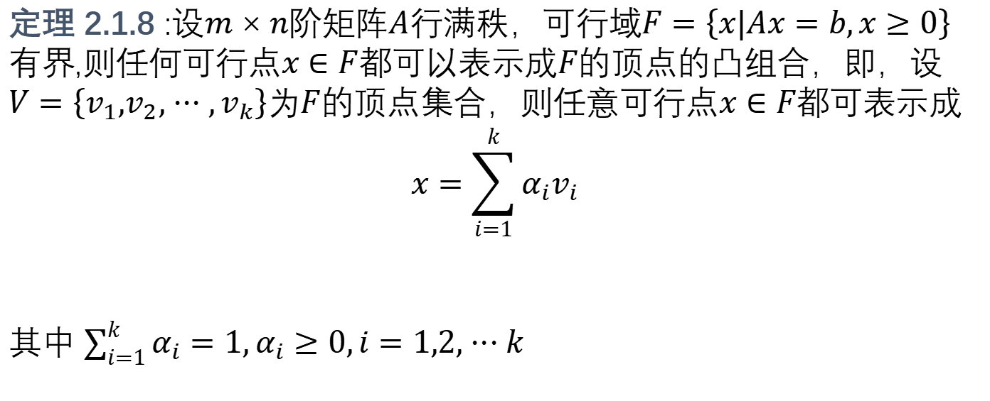
第四部分 线性规划的基本性质
最优解的性质

Slide 49
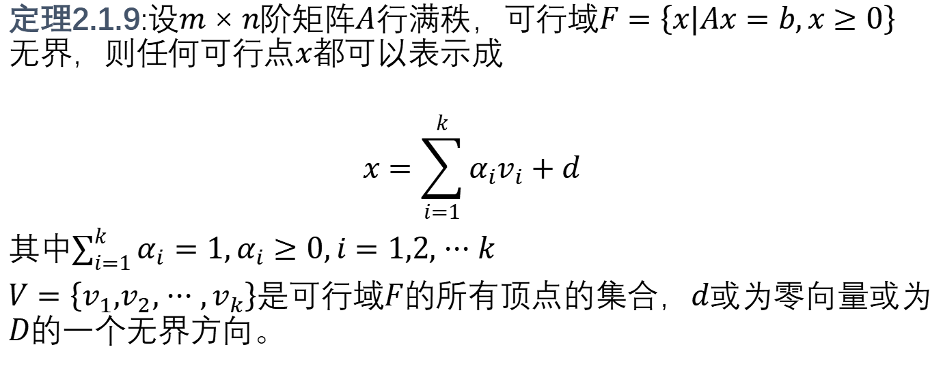
第四部分 线性规划的基本性质

Slide 50
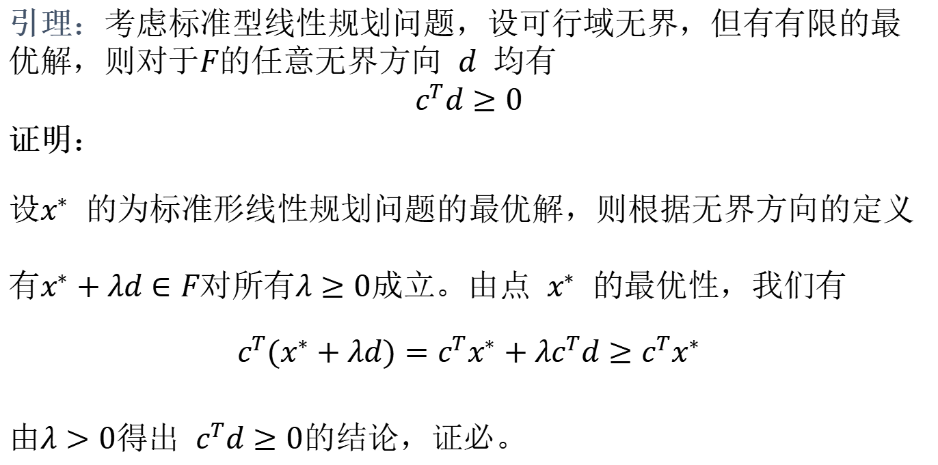
第四部分 线性规划的基本性质

Slide 51
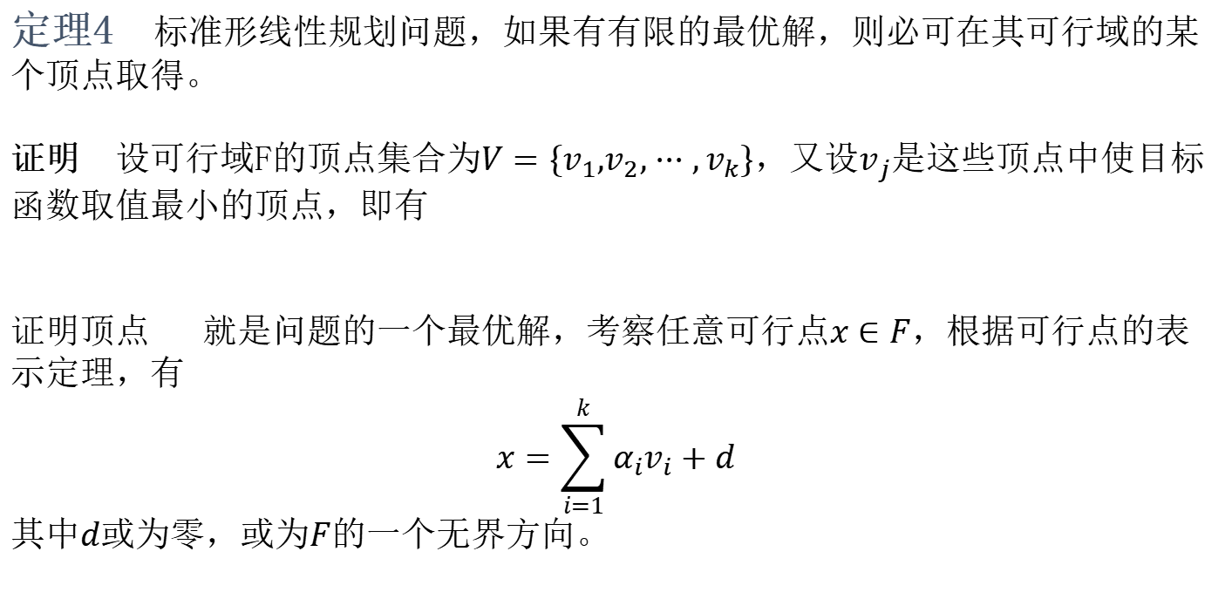
第四部分 线性规划的基本性质

Slide 52
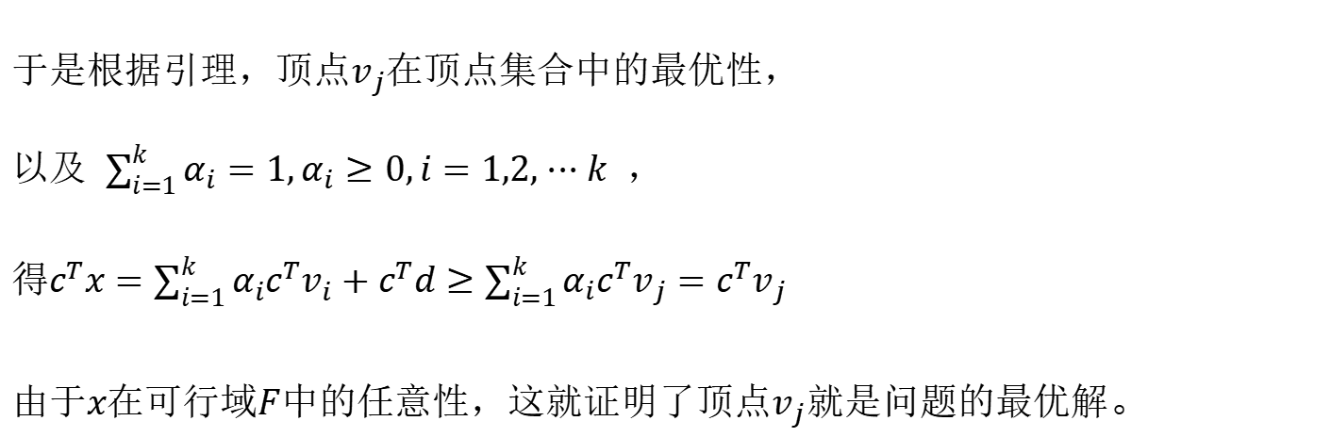
第四部分 线性规划的基本性质

Slide 53
第五部分 习题讲解
化标准形
图解法
基本性质
数学模型

Slide 54
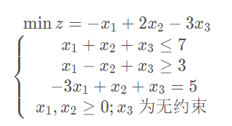
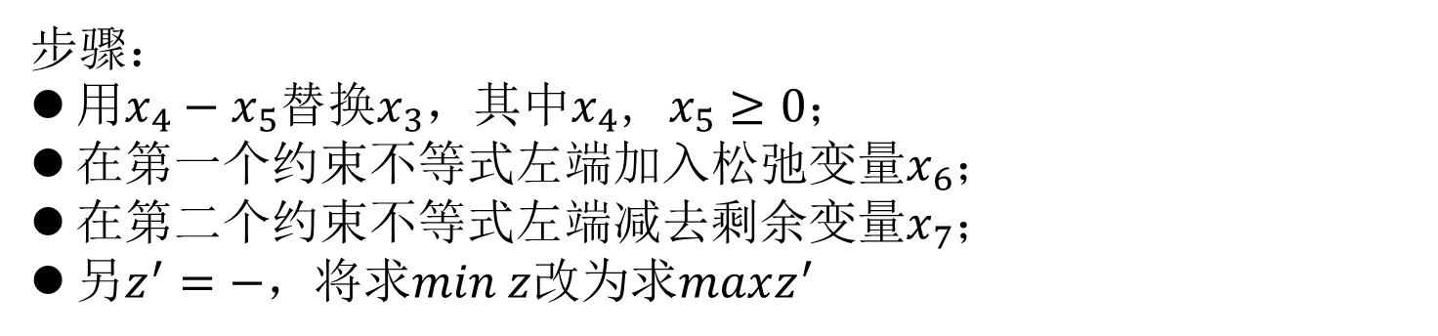
第五部分 习题讲解
1化标准形

Slide 55

第五部分 习题讲解
得到标准型：

Slide 56


第五部分 习题讲解
2图解法

Slide 57



第五部分 习题讲解

Slide 58

第五部分 习题讲解
基本性质
提示：系数矩阵A、基矩阵B、基本解、基本可行解、最优解

Slide 59

第五部分 习题讲解

Slide 60

第五部分 习题讲解

Slide 61

第五部分 习题讲解

Slide 62

第五部分 习题讲解

Slide 63

第五部分 习题讲解

Slide 64

第五部分 习题讲解

Slide 65

第五部分 习题讲解

Slide 66

第五部分 习题讲解

Slide 67

第五部分 习题讲解

Slide 68
谢谢观看

